Slide 1
Мәктәбем минем
И мәктәбем!
Зур хыяллар белән,
Кыңгыраулар белән дәшәсең.
Мең кат сагынып,
Мең кат сагындырып,
Каршы ала безне бу мәктәп –
Укытучының елмаюы белән,
Уку елы белән бүләкләп.

Slide 2
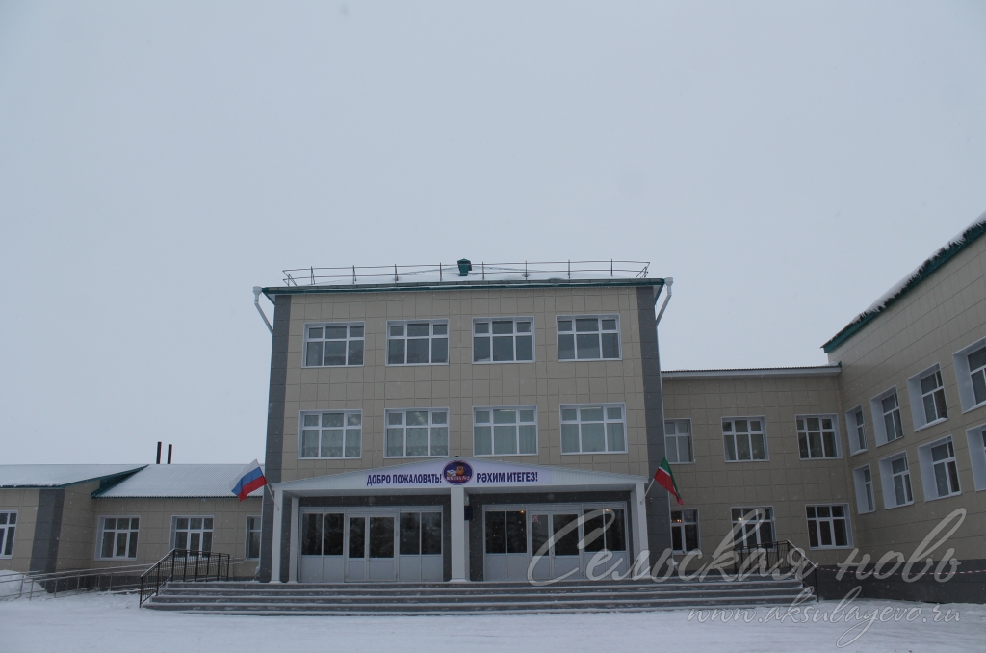
“Укытучы – ул һөнәр генә түгел, укытучы ул- яшәү рәвеше дә”.
ГББУ “2 нче Аксубай урта мәктәбе”

Slide 3
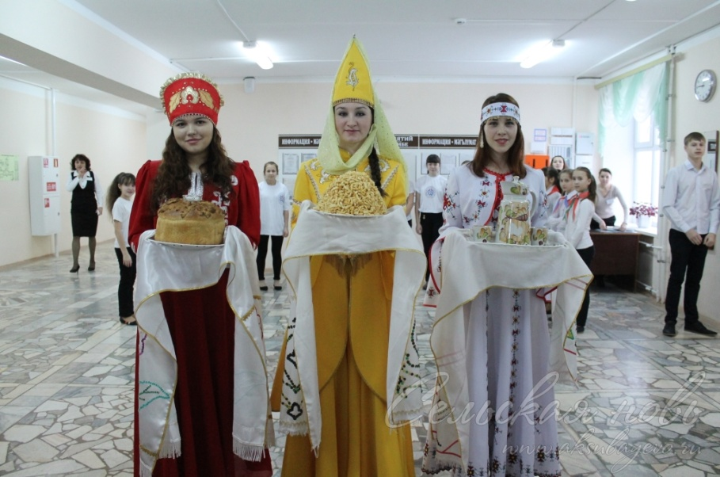
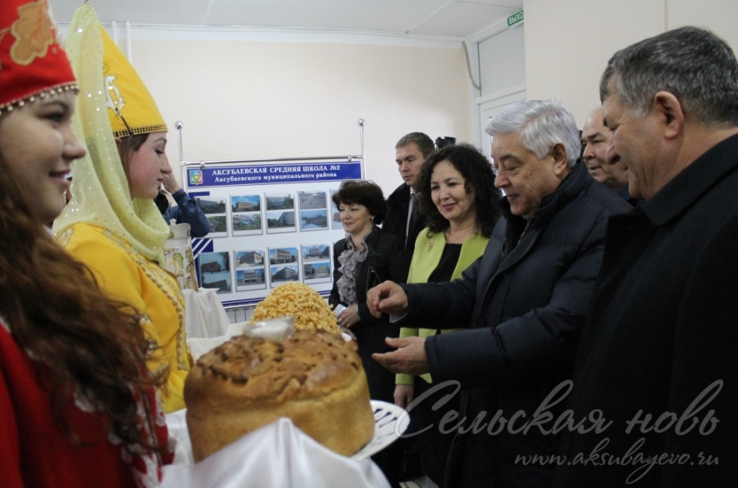
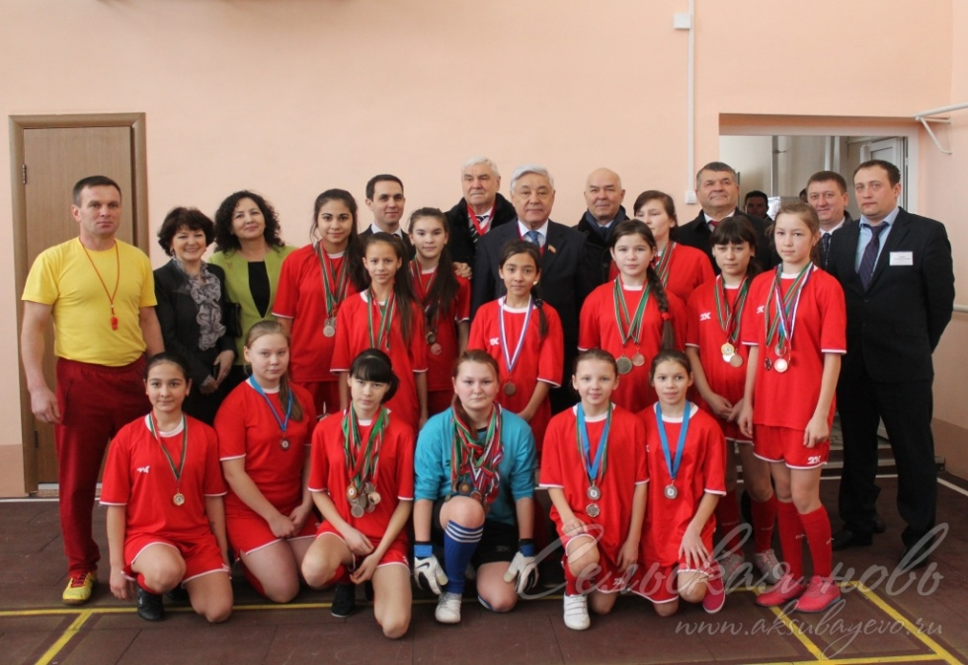
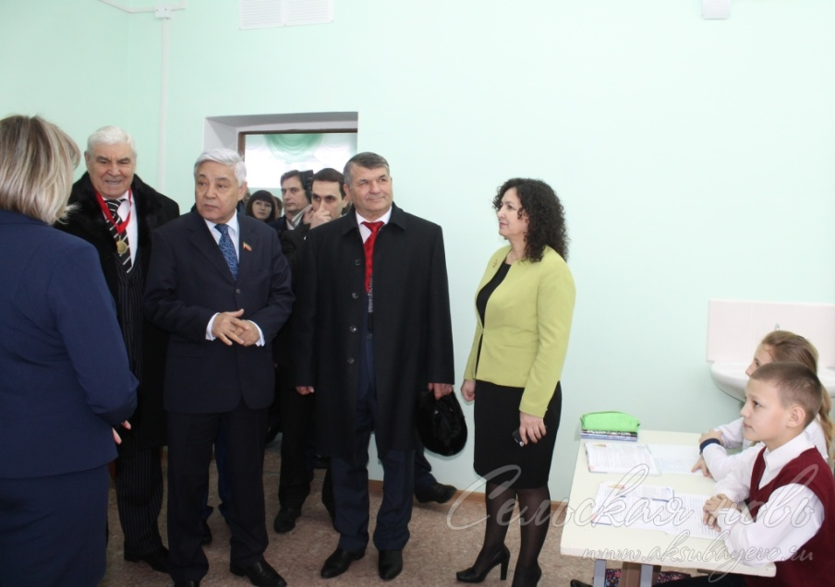
ТР Дәүләт Советы рәисе Фәрит Мөхәммәтшин безнең мәктәптә кунакта.

